Slide 1
CHIMICA ORGANICA (CANALE M-Z)
Durata corso (4 marzo-24 maggio) + settimana recupero
Orario lezioni
Esercitazioni
Modalità d’esame
Esoneri
Libri di testo
Ricevimento studenti
e-mail/telefono docente: Michela.Salamone@uniroma2.it
06-7259 4387 (studio)
        06-7259 4354 (laboratorio)

Slide 2
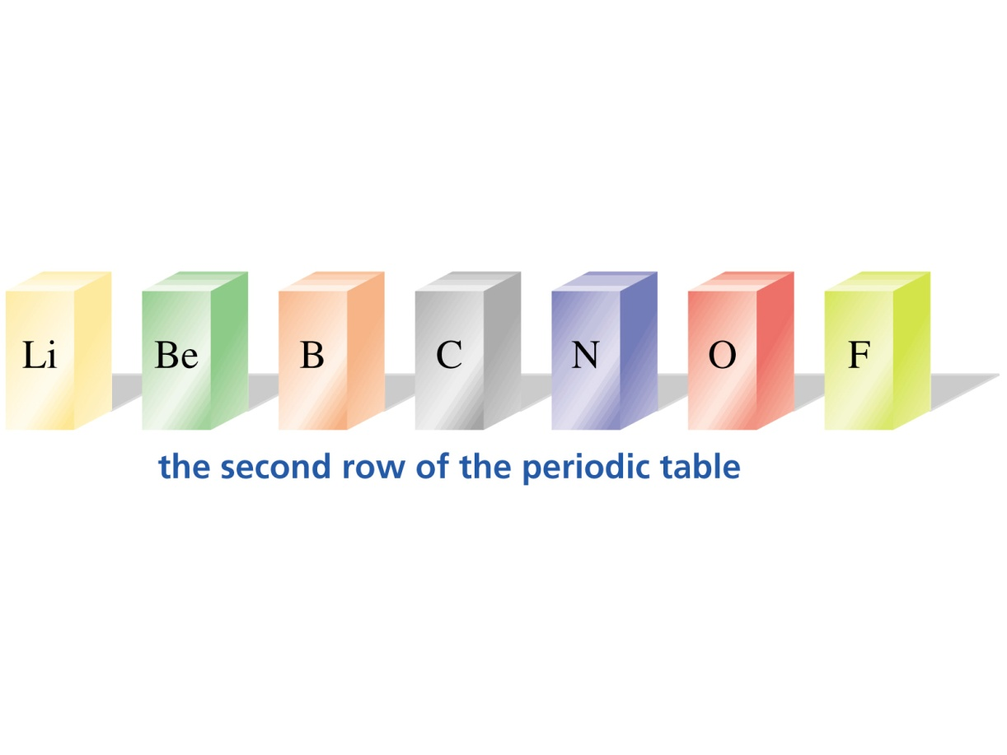
CHIMICA ORGANICA
Storicamente
  La chimica dei composti presenti negli organismi viventi
  La chimica del CARBONIO

Slide 3
Cosa ha di speciale il CARBONIO?
Perché il 99% dei 26 milioni di composti organici noti contiene il carbonio?
elemento del gruppo 4A
condivide 4 elettroni di valenza
forma 4 forti legami covalenti
si lega con altri atomi di carbonio formando lunghe catene e anelli
fornisce una varietà di composti praticamente infinita
molti composti organici sono di sintesi

Slide 4
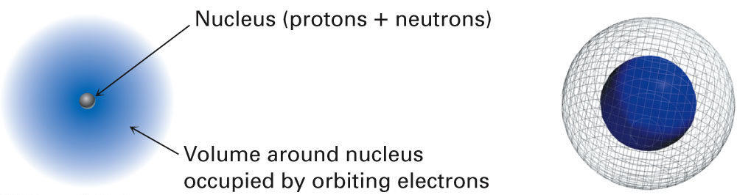
Struttura dell’atomo
Nucleo
  Carico positivamente
  Fatto di protoni (carichi positivamente) e neutroni (neutri)
  Dimensioni estremamente piccole (10⁻¹⁴ - 10⁻¹⁵m)
  Contiene essenzialmente tutta la massa dell’atomo
Nube Elettronica
  Massa trascurabile
  Orbitano attorno al nucleo ad una distanza di 10⁻¹⁰ m (100 pm)

Slide 5
Numero atomico (Z): numero di protoni nel nucleo
Numero di Massa (A): somma del numero di protoni e neutroni nel nucleo
Tutti gli atomi di uno stesso elemento hanno lo stesso numero atomico Z
ISOTOPI: atomi dello stesso elemento (stesso Z) che differiscono per il numero di neutroni ed hanno perciò diverso numero di massa (A)
MASSA ATOMICA: media pesata tra gli isotopi di un dato elemento presenti in natura
(es: peso atomico del carbonio: 12.011 uma, poiché in natura si ha il 98.89% di ¹²C e l’1.11% di ¹³C)

Slide 6
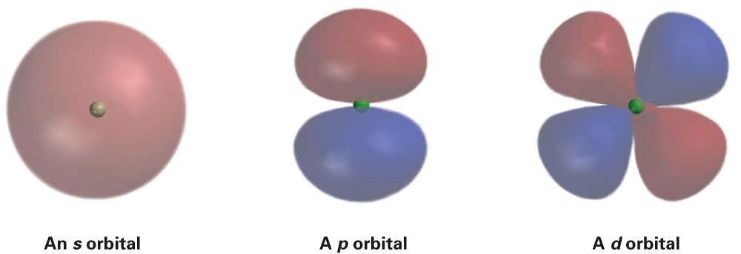
Come si distribuiscono gli elettroni in un atomo?
Il comportamento di un dato elettrone può essere descritto in termini di una equazione d’onda la cui soluzione è ψ (funzione d’onda o ORBITALE)
Il quadrato della funzione d’onda ψ² esprime la regione di spazio attorno al nucleo in cui è massima la probabilità di trovare l’elettrone
Gli elettroni occupano GUSCI identificati dai numeri 1,2,3 e così via. Ciascun guscio può contenere fino a 2n² elettroni (n=numero del guscio). Gli elettroni del primo guscio sono più vicini al nucleo e quindi più bassi in energia
I gusci sono ulteriormente suddivisi in sottogusci o orbitali. Esistono 4 differenti tipi di orbitali: s, p, d, f

Slide 7
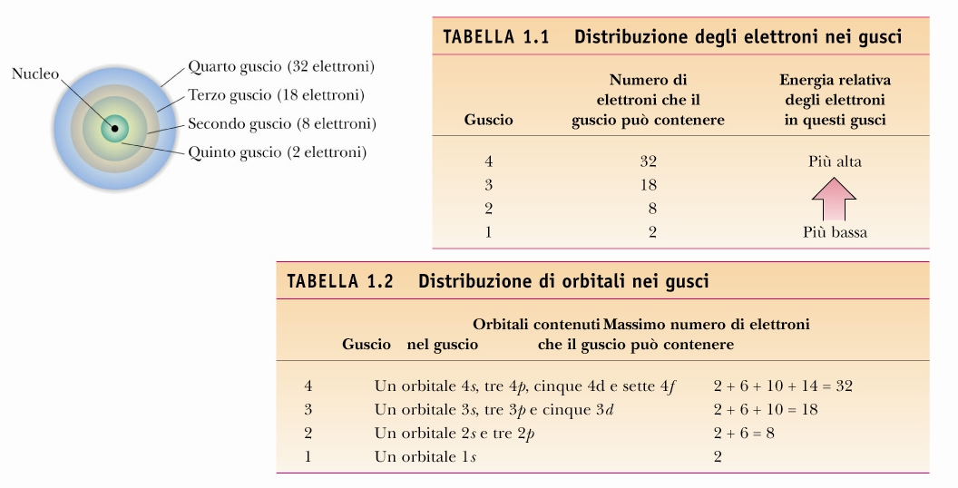

Slide 8
Tanto più un orbitale atomico è vicino al nucleo tanto più esso è a bassa ENERGIA. Poiché un orbitale 1s è più vicino al nucleo dell’orbitale 2s, l’orbitale 1s è ad energia più bassa
NODO = regione dello spazio in cui è nulla la probabilità di trovare l’elettrone, cioè ψ² = 0
Quanto > è il numero dei nodi, tanto > è l’Energia
Energie relative degli orbitali atomici:
1s < 2s < 2p < 3s < 3p < 4s < 3d

Slide 9
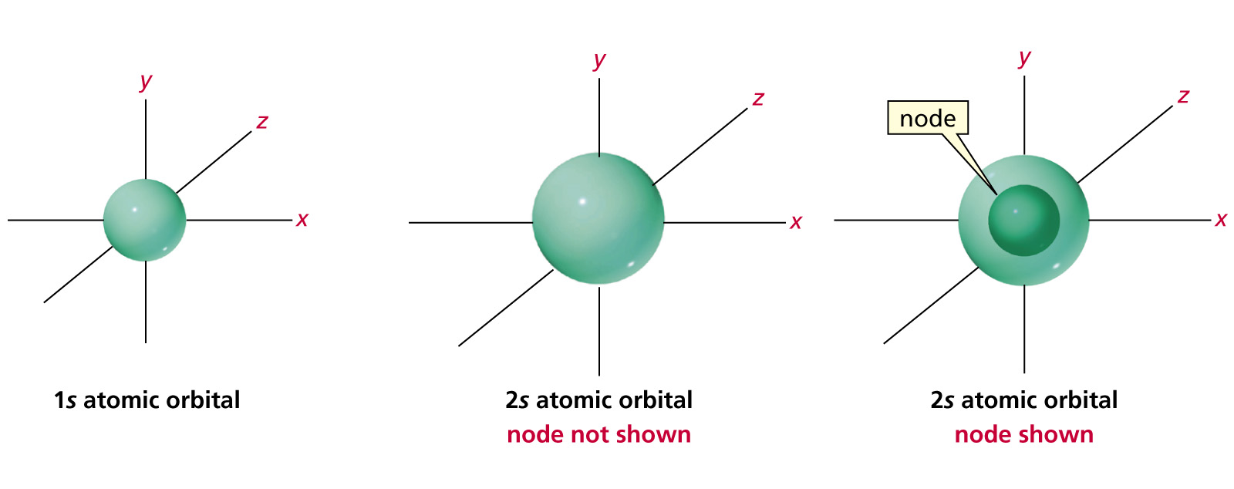
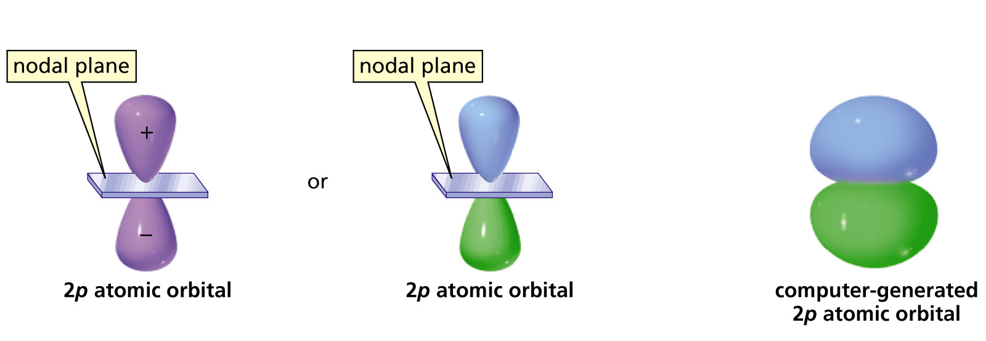

Slide 10
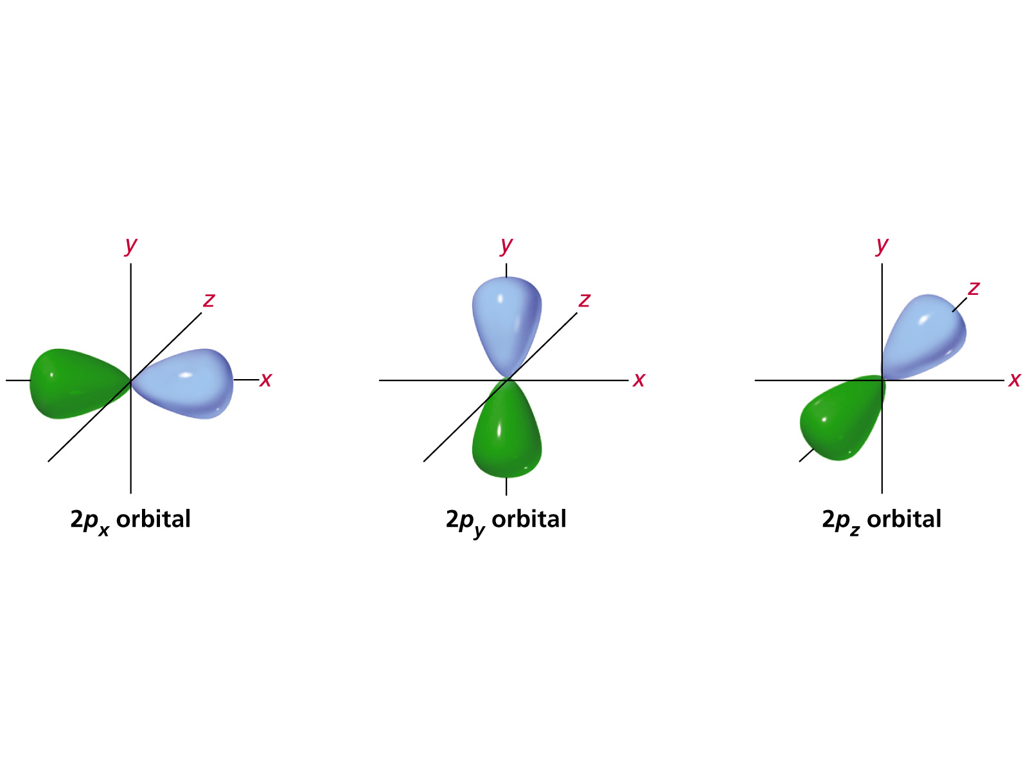

Slide 11
Regole per la costruzione della CONFIGURAZIONE ELETTRONICA di un atomo
Il RIEMPIMENTO avviene secondo un ordine crescente di ENERGIA
(1s < 2s < 2p < 3s < 3p < 4s < 3d)
2) PRINCIPIO DI ESCLUSIONE DI PAULI:
Due elettroni non possono avere tutti e quattro i numeri quantici (n, l, m, s) uguali, cioè ogni orbitale può contenere fino ad un massimo di due elettroni purchè i loro SPIN siano di segno opposto
3) REGOLA DI HUND:
Negli orbitali di uguale energia (DEGENERI), come i 3 orbitali p, gli elettroni si dipongono con spin SPAIATI sino ad occupare singolarmente ogni orbitale degenere

Slide 12
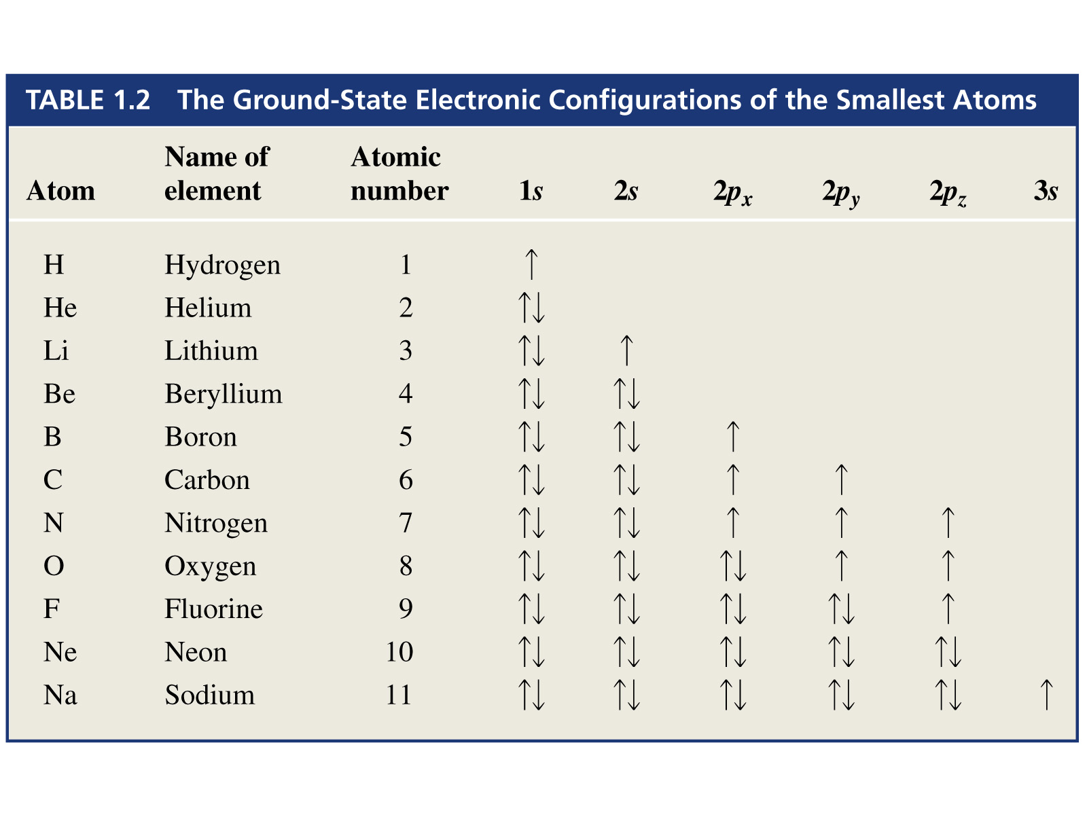

Slide 13
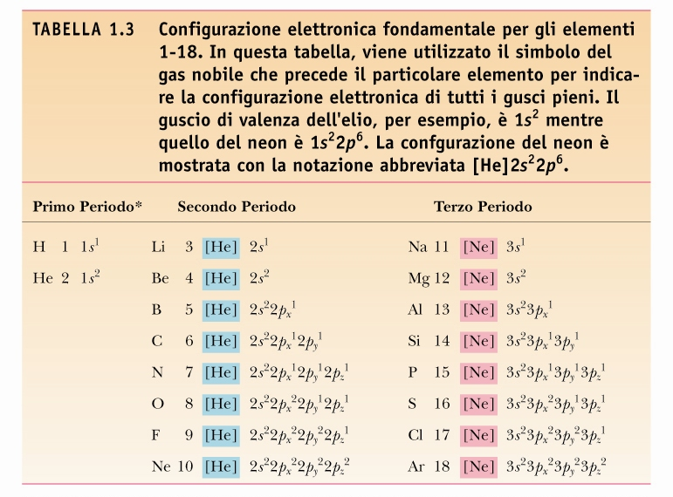

Slide 14
SVILUPPO DELLA TEORIA DEL LEGAME CHIMICO
Nel 1858 August Kekulé e Archibald Couper independentemente proposero che il carbonio fosse tetravalente (cioè forma sempre 4 legami!)
Emil Erlenmeyer propose un triplo legame carbonio-carbonio per l’acetilene
Alexander Crum Brown propose un doppio legame carbonio-carbonio per l’etilene
Nel 1865 Kekulé suggerì che gli atomi di carbonio possono legarsi tra loro per formare anelli
Nel 1874 Jacobus van’t Hoff e Joseph Le Bel proposero che i 4 atomi ai quali il carbonio è legato avessero una precisa orientazione spaziale, cioè che fossero ai vertici di un tetraedro regolare
Nel 1916 Lewis e Kössel proposero due tipi principali di legami, il legame ionico e il legame covalente

Slide 15
Perché si formano i legami?
Gli atomi si legano perchè il composto che si forma è
più stabile e ad energia più bassa degli atomi separati
  Quando si forma un legame viene rilasciata Energia
  Per rompere un legame è richiesta energia
Guscio di valenza (Lewis)
  Otto elettroni nel guscio di valenza (un ottetto) impartisce una particolare stabilità ai gas nobili (o inerti)
  La chimica di un elemento è governata dai suoi elettroni di valenza ed in particolare dalla tendenza ad assumere la configurazione del gas nobile ad esso più vicino

Slide 16
Legami ionici
Alcuni elementi raggiungono la configurazione di ottetto guadagnando o perdendo elettroni
Quando un atomo neutro guadagna o perde un elettrone si forma uno IONE
I metalli alcalini del gruppo 1A perdono un elettrone formando un catione, gli alogeni del gruppo 7A acquistano un elettrone formando un anione
Gli ioni sono tenuti insieme dall’attrazione elettrostatica, come in Na⁺ Cl⁻, formando un legame ionico

Slide 17
Legami covalenti
Legame formato da atomi che condividono gli elettroni
Riguarda gli atomi al centro della TAVOLA PERIODICA come il carbonio
L’insieme elettricamente neutro degli atomi uniti da legami covalenti è una MOLECOLA

Slide 18
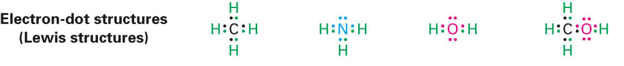
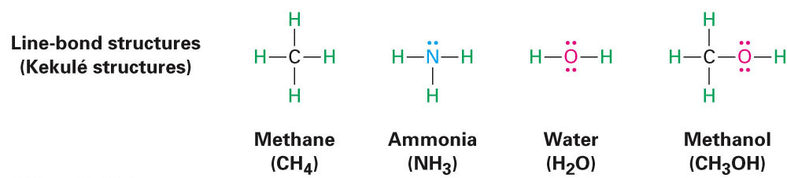
Per rappresentare i legami covalenti nelle molecole si usano
STRUTTURE DI LEWIS (elettrone-punto)
STRUTTURE DI KEKULE’ (legame-trattino)

Slide 19
Linee guida per scrivere correttamente le STRUTTURE DI LEWIS
1) Determina il numero di elettroni di valenza della molecola (ione) sommando quelli provenienti da ciascun atomo
2) Determina la sistemazione degli atomi nella molecola (ione) (Di solito è determinata sperimentalmente)
3) Sistema gli elettroni in coppie in modo che ciascun atomo abbia il guscio di valenza completo (N.B. La regola dell’ottetto si applica agli elementi del 2° periodo della Tavola Periodica, gli elementi del 3° periodo ed oltre possono espandere l’ottetto!)
4) Indica una coppia di elettroni di legame con una singola linea ed una coppia di elettroni di non legame come coppia di punti di Lewis
5) Utilizza legami multipli dove necessario (legami doppi o tripli)
6) Verifica se ad ogni atomo deve essere assegnata una carica formale

Slide 20
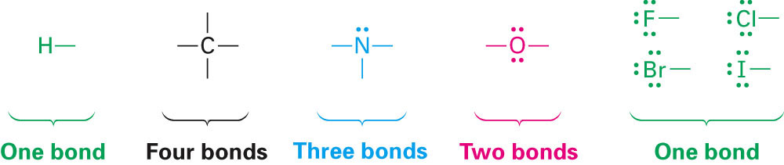
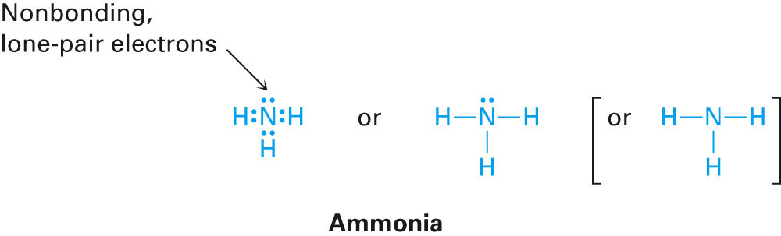
Il numero di legami covalenti dipende dal numero di elettroni di valenza di cui esso necessita per raggiungere la configurazione di ottetto:
L’idrogeno (configurazione atomica 1s) necessita di un solo elettrone per raggiungere la configurazione dell’elio (1s²)
forma 1 legame
L’azoto (2s²2p³) necessita di 3 elettroni per raggiungere la configurazione del neon (2s²2p⁶)
forma 3 legami
Le coppie solitarie di elettroni o elettroni di non legame sono elettroni di valenza non impegnati nella formazione di legami. Possono agire da nucleofili

Slide 21
CARICA FORMALE: carica di un atomo in uno ione poliatomico o in una molecola
CARICA FORMALE = numero di elettroni di valenza – (numero di elettroni di non legame + ½ elettroni di legame )
Es: H₂O , H₃O⁺ , OH⁻
NH₃ , NH₄⁺ , NH₂⁻

Slide 22
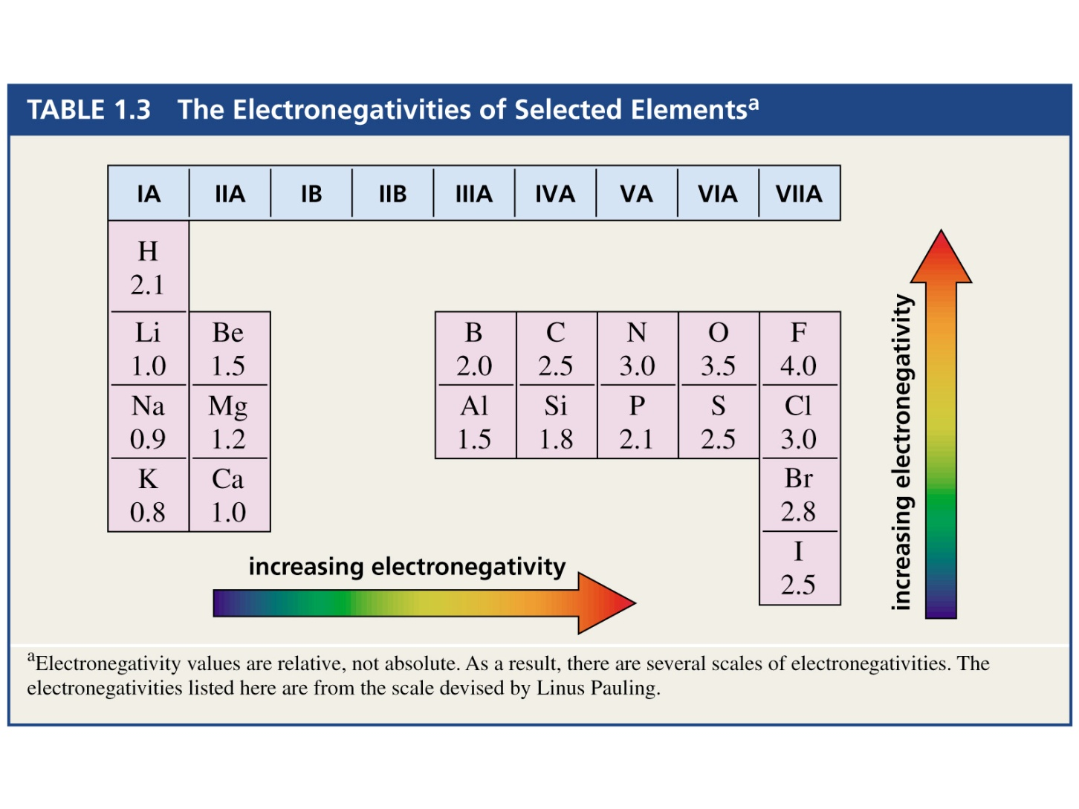
Un altro modo per identificare se un legame è IONICO o COVALENTE è quello di paragonare le ELETTRONEGATIVITA’ degli atomi coinvolti
ELETTRONEGATIVITA’ = tendenza di un atomo ad attrarre verso di sé gli elettroni di legame

Slide 23
ΔE > 1.9
LEGAME IONICO
Es. NaCl Na (1s²2s²2p⁶3s¹) + Cl (1s²2s²2p⁶3s²3p⁵)
Na⁺ (1s²2s²2p⁶) + Cl⁻ (1s²2s²2p⁶3s²3p⁶)
ΔE = 2.1
0.5 < ΔE < 1.9
LEGAME COVALENTE POLARE
Es. H—Cl
ΔE = 0.9
ΔE < 0.5
LEGAME COVALENTE NON POLARE
Es. H—H
ΔE = 0

Slide 24
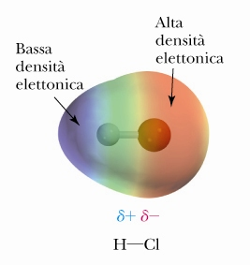
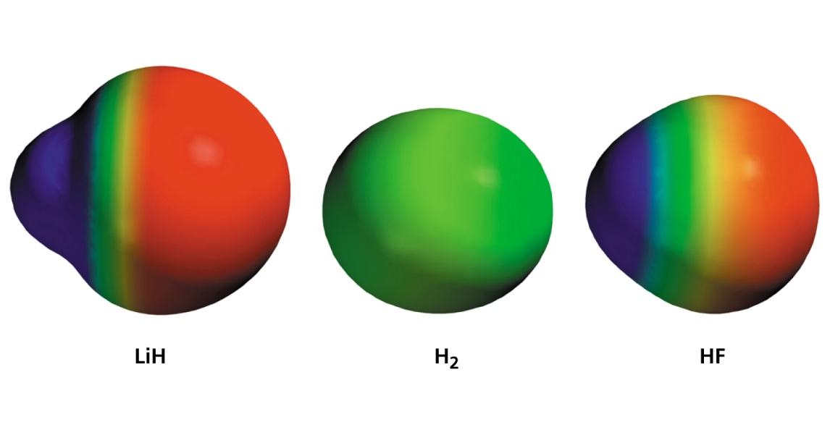
Se gli elettroni sono condivisi in misura DISUGUALE (legame covalente POLARE) si genera un DIPOLO ELETTRICO
→
→
Momento dipolare μ = Q • r (Debye)

Slide 25
3 modelli per descrivere la formazione del legame covalente
Teoria della repulsione tra le coppie di elettroni del guscio di valenza (VSEPR)
Teoria del legame di valenza
Teoria degli orbitali molecolari (MO)

Slide 26
TEORIA VSEPR
E’ possibile prevedere gli angoli di legame (la forma delle molecole)
Gli elettroni di valenza possono essere coinvolti nella formazione di legami SEMPLICI, DOPPI, TRIPLI o possono essere NON CONDIVISI
Le regioni di densità elettronica attorno ad un atomo si dispongono in modo tale da essere alla MASSIMA DISTANZA POSSIBILE

Slide 27
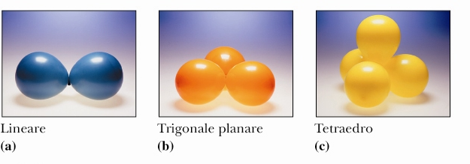
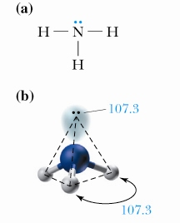
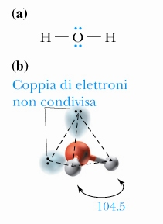

Slide 28
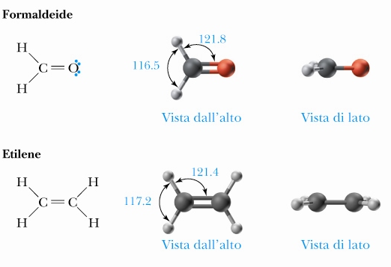
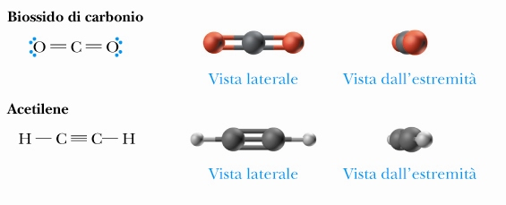

Slide 29
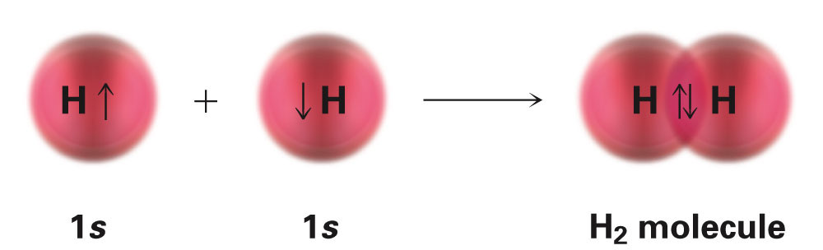
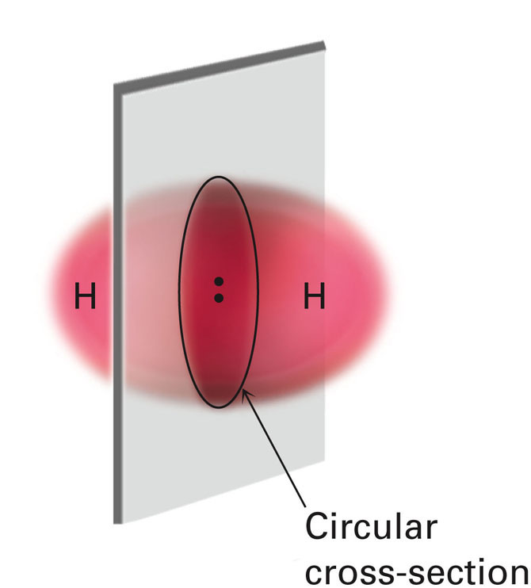
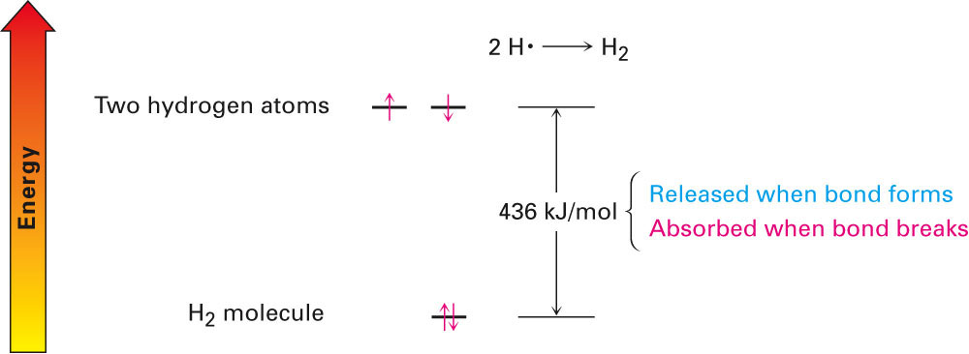
TEORIA DEL LEGAME DI VALENZA
Forza di legame
Energia di dissociazione del legame
Legame σ a simmetria cilindrica

Slide 30
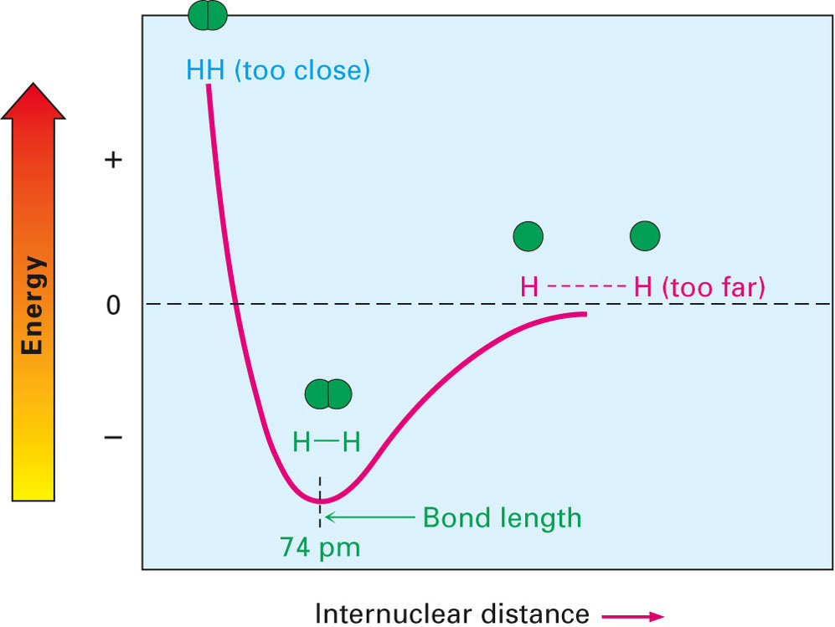
Lunghezza di legame

Slide 31
Come si formano i legami covalenti nella molecola di metano (CH₄) ?
Il carbonio possiede 4 elettroni di valenza (2s ²2p ²) e pertanto forma 4 legami
Tutti i legami C-H nel metano sono equivalenti e puntano verso i vertici di un tetraedro regolare
IBRIDAZIONE (Linus Pauling, 1931)
Nel CH₄ un orbitale s e tre orbitali p di un atomo di carbonio si possono ibridare (combinare matematicamente) per formare quattro orbitali ibridi IDENTICI sp³ con orientazione tetraedrica

Slide 32
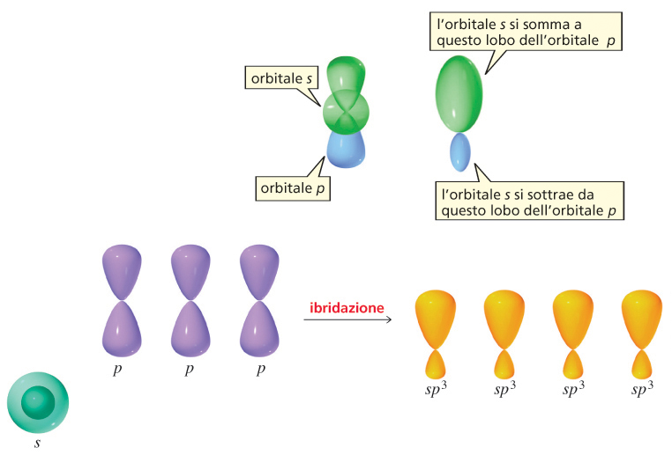
IBRIDAZIONE sp ³

Slide 33
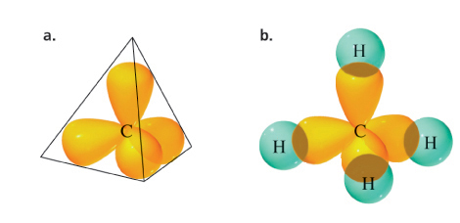
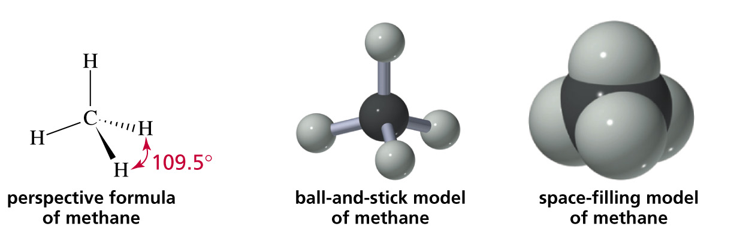
STRUTTURA DEL METANO

Slide 34
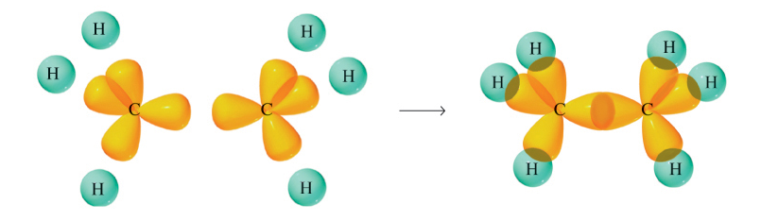
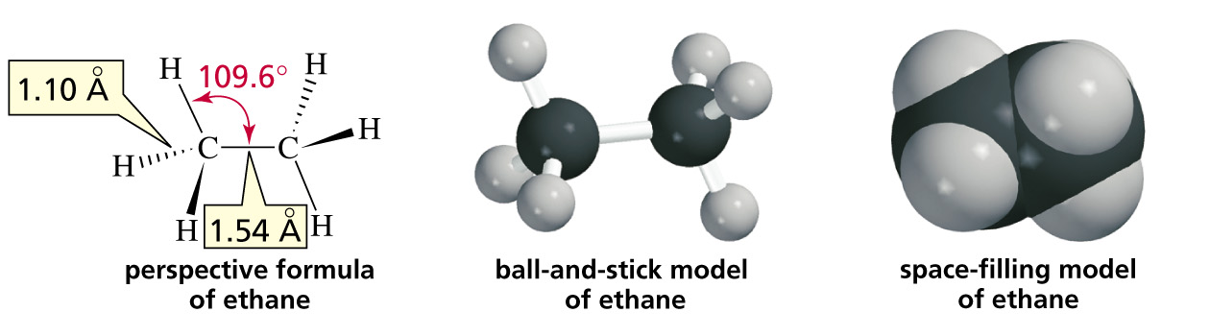
STRUTTURA DELL’ETANO

Slide 35
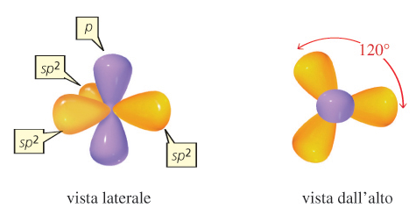
IBRIDAZIONE sp ²

Slide 36
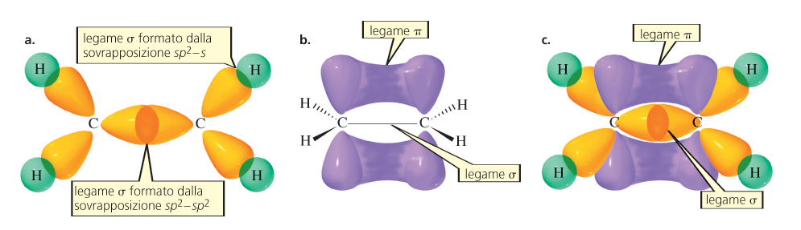
STRUTTURA DELL’ETILENE

Slide 37
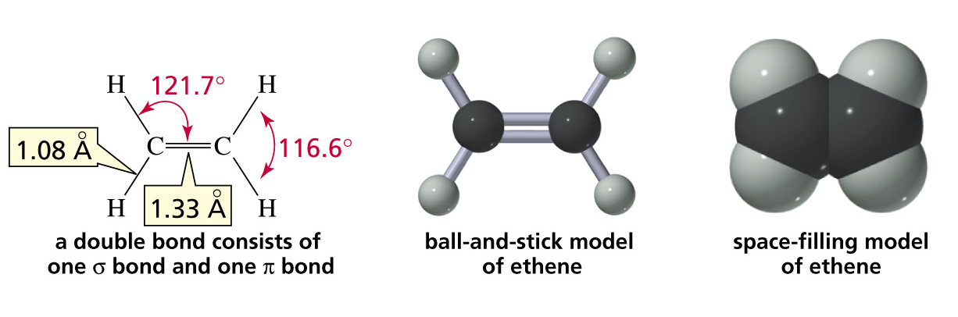

Slide 38
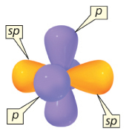
IBRIDAZIONE sp

Slide 39
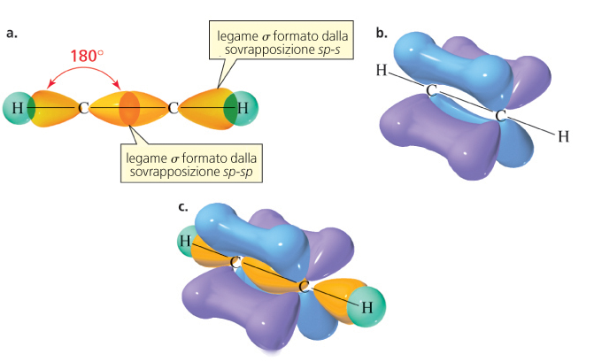
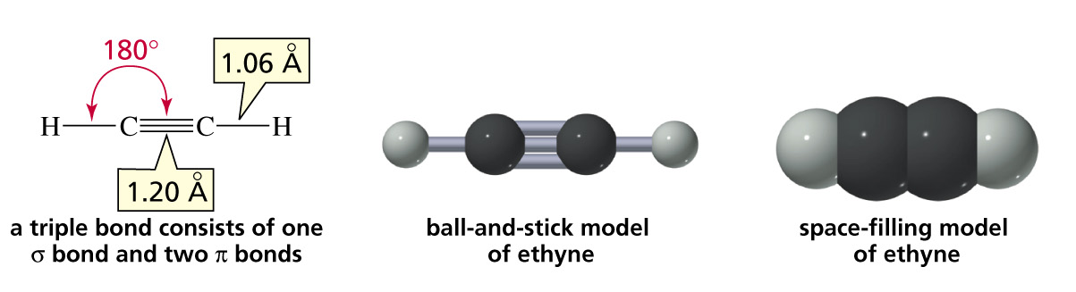
STRUTTURA DELL’ACETILENE

Slide 40
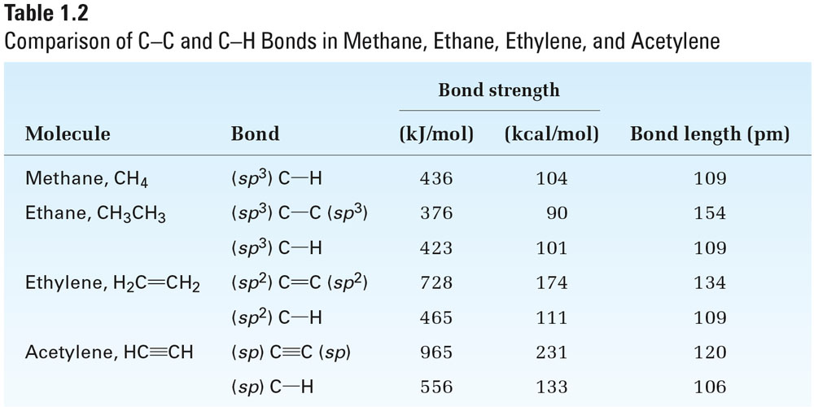

Slide 41
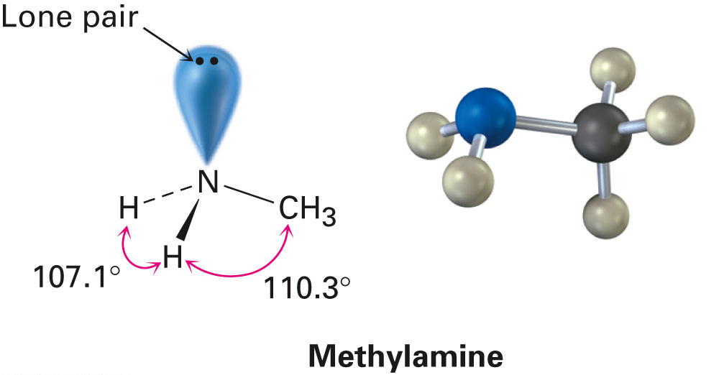
Ibridazione di AZOTO, OSSIGENO E ZOLFO
Anche i legami covalenti formati da altri elementi possono essere descritti in termini di orbitali ibridi
AZOTO
Metilammina CH₃NH₂

Slide 42
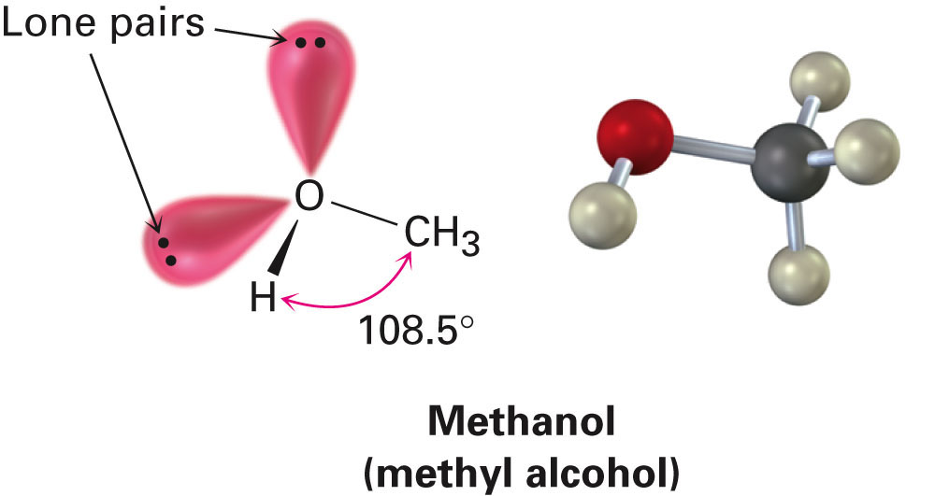
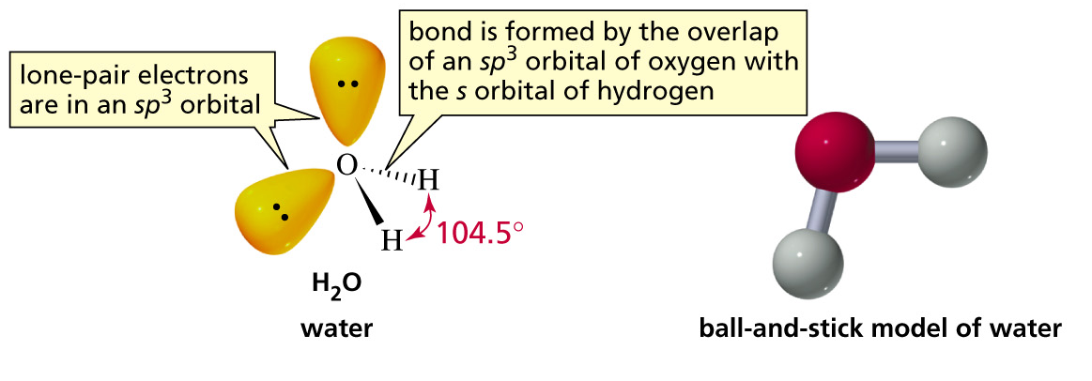
OSSIGENO
Metanolo CH₃OH
Acqua H₂O

Slide 43
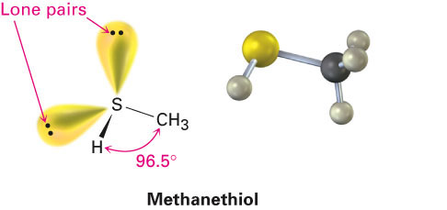
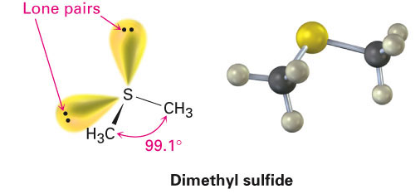
ZOLFO
Metantiolo CH₃SH
Dimetilsolfuro (CH₃)₂S

Slide 44
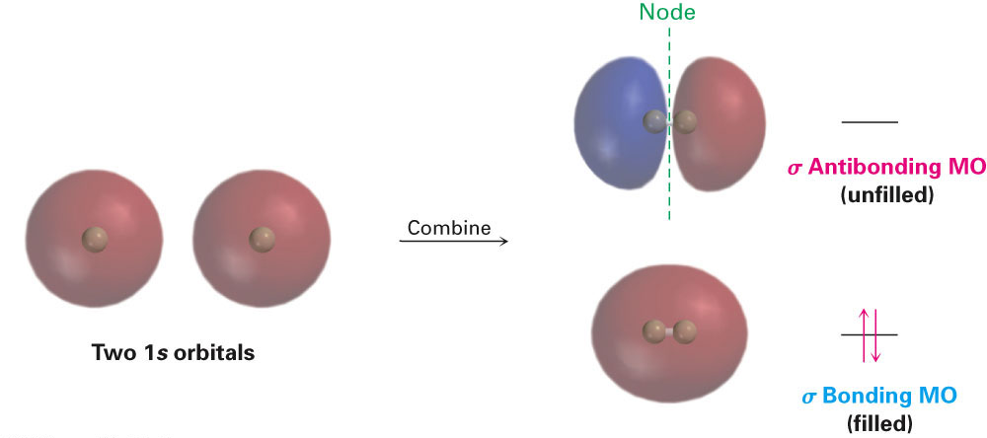
TEORIA DEGLI ORBITALI MOLECOLARI
Descrive la formazione del legame covalente come il risultato della combinazione matematica degli orbitali atomici di atomi differenti per formare orbitali appartenenti all’intera molecola
La molecola di H₂

Slide 45
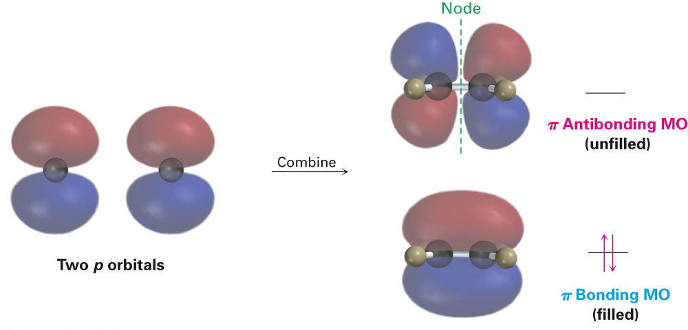

Slide 46
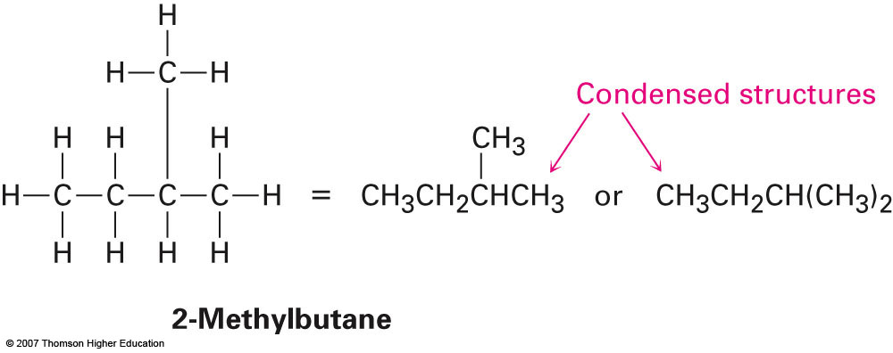
SCRIVERE LE STRUTTURE CHIMICHE
STRUTTURE CONDENSATE
Non tutti i legami C-H e C-C sono espliciti
es. 2-metilbutano

Slide 47
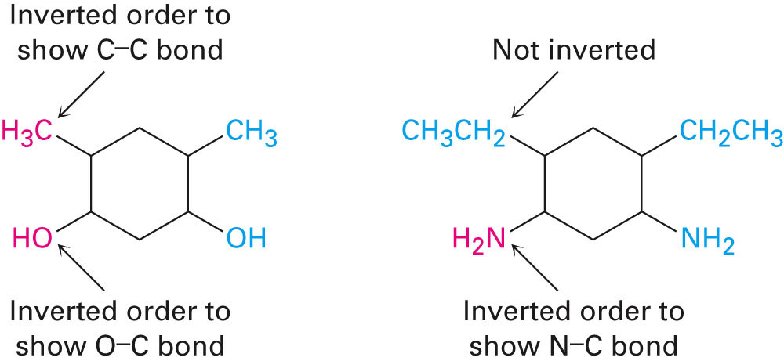
STRUTTURE A SCHELETRO
3 semplici regole:
1. Gli atomi di carbonio non sono mostrati, è sottinteso che ad ogni intersezione tra due linee (legami) ci sia un atomo di carbonio
2. Gli atomi di idrogeno non sono mostrati, ma il carbonio è sempre TETRAVALENTE!!!
3. Si mostrano gli atomi diversi dal carbonio

Slide 48
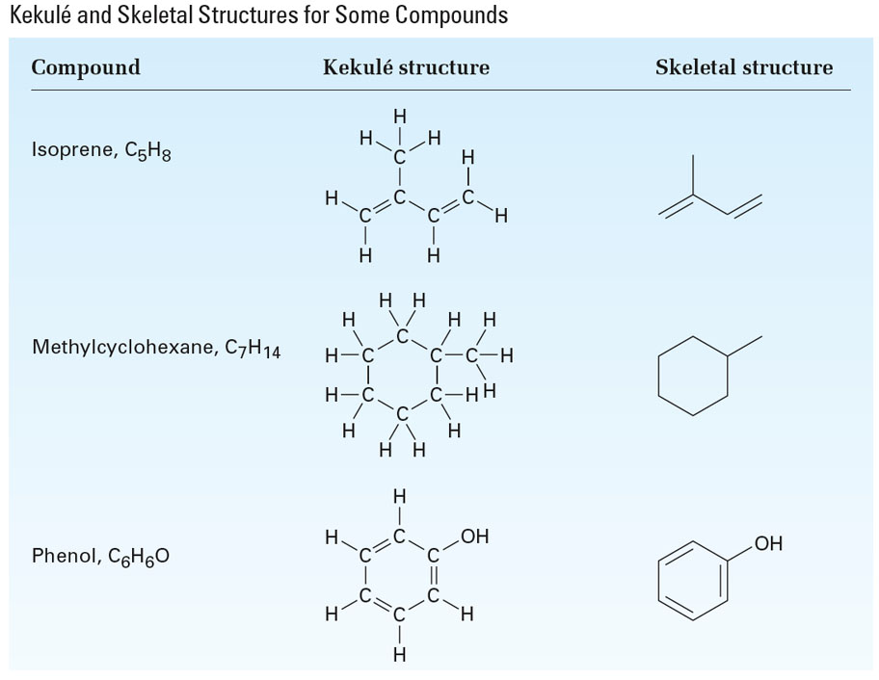

Slide 49
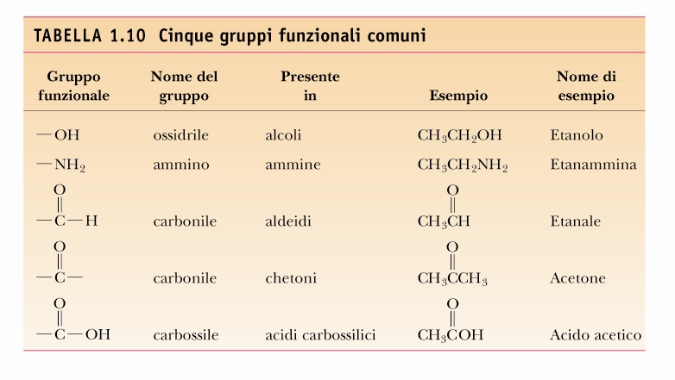

Slide 50
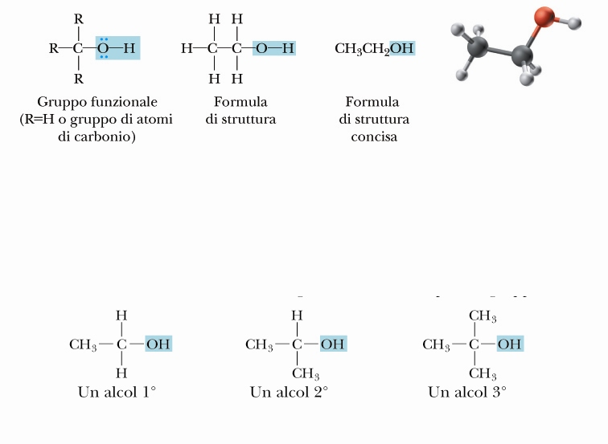

Slide 51
